Slide 1
โครงการอบรมการใช้ระบบเว็บเซิร์ฟเวอร์ของหน่วยงานภายใน
มหาวิทยาลัยเทคโนโลยีราชมงคลพระนคร
14 มีนาคม 2556
ณ ศูนย์การเรียนรู้ด้วยตนเองเทเวศร์
สำนักวิทยบริการและเทคโนโลยีสารสนเทศ

Slide 2
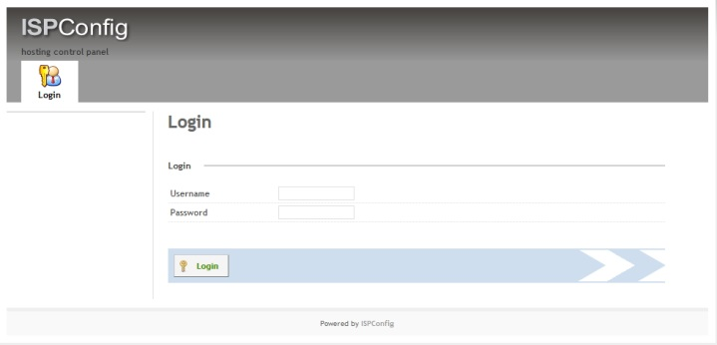
การเข้าใช้งาน ISPConfig
ไปที่ URL https://webhosting.rmutp.ac.th:8080
ใส่ Username และ Password ที่ได้รับแล้ว Login

Slide 3
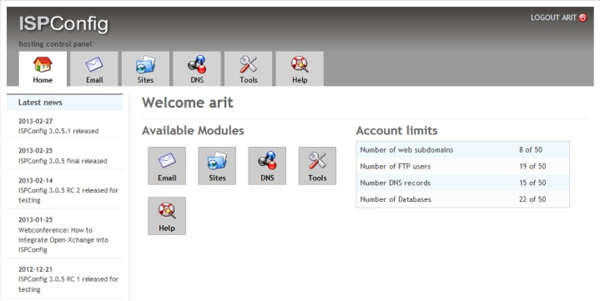
การออกจากระบบ
คลิกที่ Logout

Slide 4
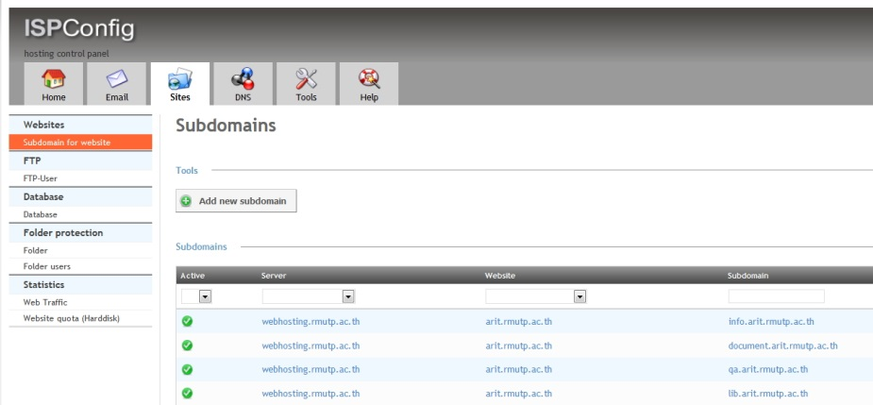
การสร้าง Subdomain
(2) คลิกที่เมนู Subdomain for websites
(1) คลิกที่แท็บ Sites
(3) คลิกปุ่ม Add new subdomain

Slide 5
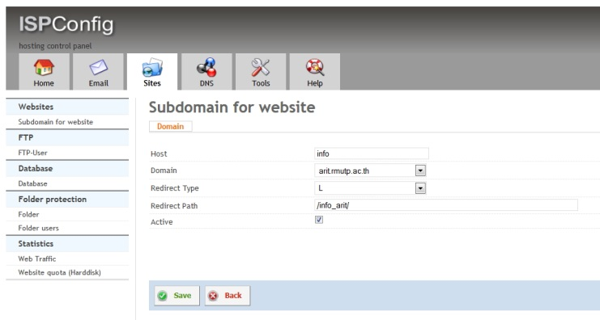
การสร้าง Subdomain (ต่อ)
(4) Host : ใส่ชื่อ subdomain
(5) Domain : เลือก domain ที่จะสร้าง subdomain
(6) Redirect Type : เลือก L
(7)Redirect Path : /ชื่อโฟล์เดอร์ที่เก็บเว็บไชต์/
(8) Save

Slide 6
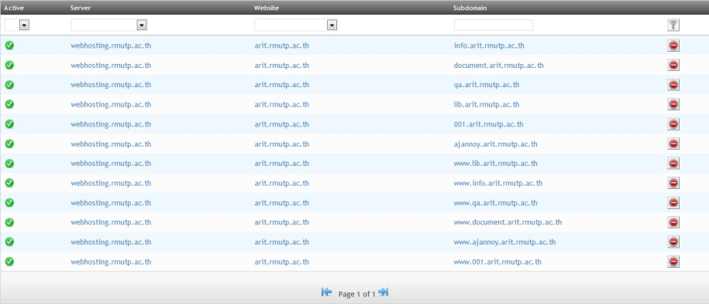
การลบ Subdomain
คลิกปุ่มลบหลังชื่อ Subdomain ที่ต้องการลบ

Slide 7
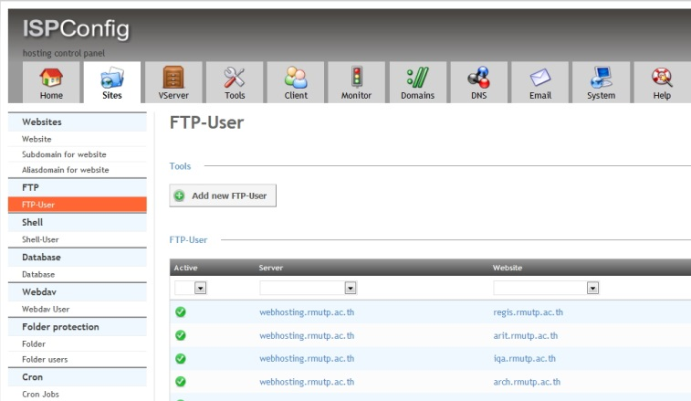
การสร้าง FTP User
(1) ไปที่เมนู FTP-User
(2) คลิก Add new FTP-User

Slide 8
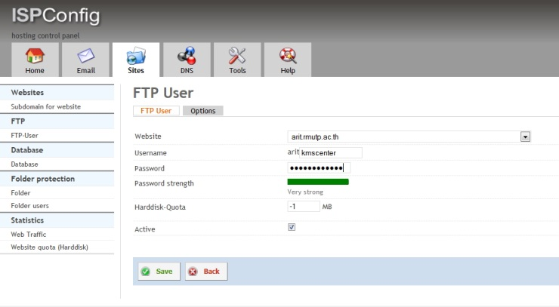
การสร้าง FTP User (ต่อ)
(3) ที่แท็บ FTP User เลือก Website ที่จะสร้าง FTP User กำหนด Username และ Password

Slide 9
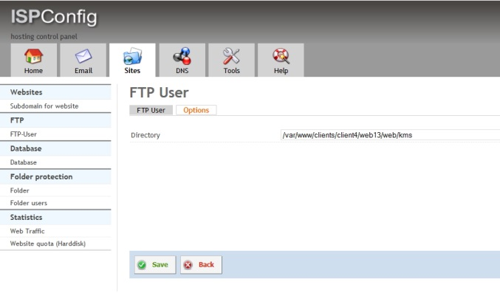
การสร้าง FTP User (ต่อ)
(4) ที่แท็บ Option ให้ใส่ /web/ชื่อโฟล์เดอร์ของเว็บ/
ต่อท้าย เป็นกำหนดสิทธ์ให้ User แต่ละคนสามารถ FTP เข้าไปได้แค่โฟล์เดอร์ของเว็บที่ตัวเองรับผิดชอบ
(5) Save

Slide 10
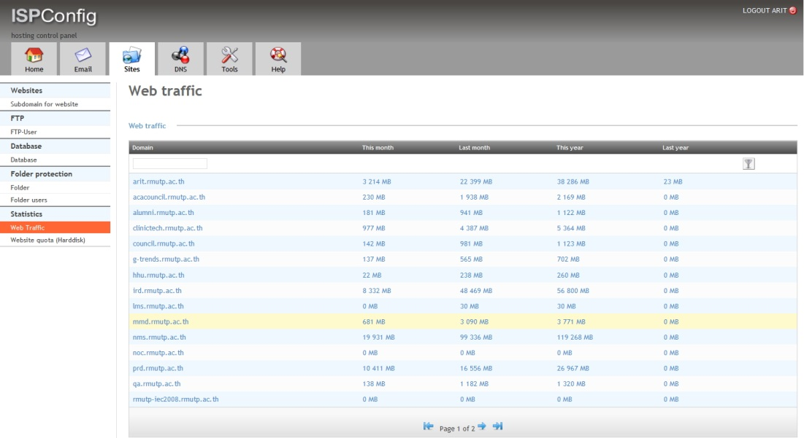
การดูสถิติ (Statistics)
Web Traffic

Slide 11
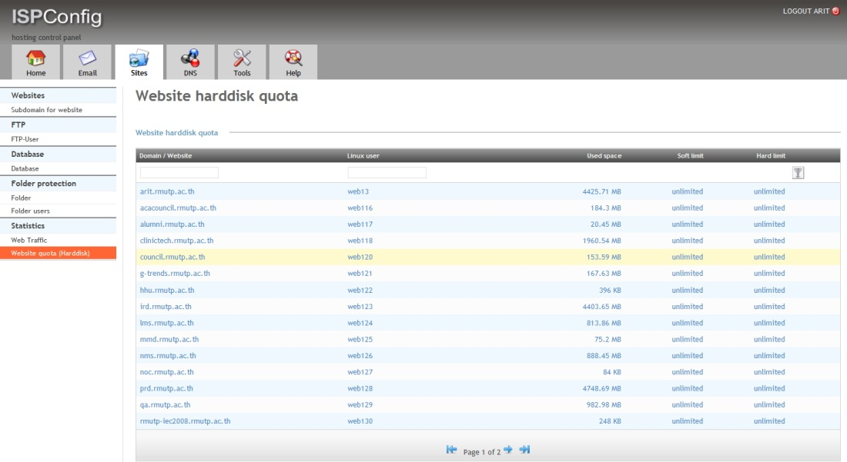
การดูสถิติ (Statistics)
Website quota(harddisk)

